Slide 1
Algorithms analysis
030513122 - Discrete Mathematics
Asst. Prof. Dr. Choopan Rattanapoka

Slide 2
Problem Solving
วิทยาการคอมพิวเตอร์คือการแก้ไขปัญหา
ปัญหา สามารถระบุได้เป็น
Objects ใช้แทนเซ็ตของข้อมูลเข้า ข้อมูลออก (data structure, classes)
Relations แทนความสัมพันธ์ต่างๆ ของข้อมูล (relation & function)
Actions แทนกระบวนการแก้ไขปัญหา (algorithm)
Algorithm คือวิธีหรือขั้นตอนในการแก้ไขปัญหา

Slide 3
คำนิยาม Algorithm
คำนิยาม : algorithm คือ set ที่มีขอบเขต (finite set) ของคำสั่งเพื่อใช้ในการดำเนินการคำนวณ หรือ แก้ไขปัญหา
คุณสมบัติของ algorithm
Finite: algorithm จะต้องมีจุดสิ้นสุดของการทำงาน
Complete: จะต้องสามารถให้คำตอบได้ ถ้าปัญหานั้นมีคำตอบ
Correct (sound): จะต้องให้คำตอบที่ถูกต้อง
Algorithm ที่ดีนั้นควรจะ effective หมายถึงสามารถให้คำตอบได้ในเวลาที่เหมาะสม
Efficient หมายถึงให้คำตอบได้ในเวลาแบบ polynomial ดังนั้น effective ไม่เท่ากับ efficient
ในปัญหาเดียวกันสามารถมี algorithm ในการแก้ไขปัญหาได้หลายแบบ

Slide 4
Algorithm
คำคล้ายกับ algorithm คือ program, recipe, procedure เป็นต้น
ตัวอย่างโปรแกรมในภาษา Java
int func1(int[ ] a) {
int x = a[0];
for(i = 1; i < a.length; i++) {
if(x > a[i])
x = a[i];
}
return x;
}

Slide 5
Pseudo-code
เนื่องด้วยบางคนอาจจะเขียนภาษา Java ไม่เป็น จึงควรเขียน algorithm ให้อยู่ในรูปที่คนทั่วไปเข้าใจ และสามารถแปลงไปเป็นภาษาโปรแกรมที่ใช้อยู่ได้
Pseudo-code version 1
integer func1(integer_array (a₁, a₂, …, a_{n})) {
x = a₁
for(i = 2 to n) {
if (x > a_{i})
x = a_{i}
}
return x
}

Slide 6
Pseudo-code
Pseudo-code version 2
INPUT: integer_array V = (a₁, a₂, …, a_{n})
begin
x = a₁
for(y ∈ V)
if (x > y)
x = y
end
OUTPUT: x

Slide 7
เปรียบเทียบ Algorithm
แล้วเราจะรู้ได้อย่างไรว่า algorithm ไหนดีกว่ากัน ?
ทรัพยากรระบบที่ต้องใช้
เวลา
หน่วยความจำ
I/O, การเข้าถึง disk
วงจร, กำลังไฟฟ้า, อื่นๆ
เราต้องการจะเรียนรู้ algorithm โดยให้อิสระต่อ
Implementation
Platform
Hardware

Slide 8
Algorithm สำหรับตรวจสอบ Function Onto
boolean isOnto( function f: (i₁, i₂, .. i_{n}) → (o₁, o₂, .. o_{m})) {
if (m > n) return false
for (y = 1 to m) {
isOnto = false
for(x = 1 to n) {
if( f(x) == y ) {
isOnto = true
break
}
}
if (isOnto == false) return false
}
return true
}
ถ้า n = 100
m = 80
กรณีที่แย่ที่สุดจะต้องวนลูปทั้งหมดประมาณกี่รอบ ?

Slide 9
ปรับปรุง Algorithm สำหรับตรวจสอบ Function Onto
boolean isOnto( function f: (i₁, i₂, .. i_{n}) → (o₁, o₂, .. o_{m})) {
if (m > n) return false
for (y = 1 to m)
beenHit[ y ] = false
for (x = 1 to n)
beenHit [ f(x) ] = true
for (y = 1 to m) {
if (!beenHit[ y ]) return false
}
return true
}
ถ้า n = 100
m = 80
กรณีที่แย่ที่สุดจะต้องวนลูปทั้งหมดประมาณกี่รอบ ?

Slide 10
Algorithm Complexity
เป็นการวัดเวลาที่ใช้ในการประมวลผลด้วยจำนวนของ การดำเนินการพื้นฐาน (basic operations)
ตัวอย่าง เวลาที่ใช้ในการประมวลผล
การกำหนดค่าให้กับตัวแปร
การเปรียบเทียบ
การคืนค่า
การดำเนินการทางตรรกศาสตร์และคณิตศาสตร์ เป็นต้น
บางปัญหาอาจจะให้พิจารณาบางตัวดำเนินการ เช่น บวก ลบ คูณ หาร เพียงอย่างเดียว

Slide 11
ประสิทธิภาพของ Algorithm 1st Function Onto
boolean isOnto( function f: (i₁, i₂, .. i_{n}) → (o₁, o₂, .. o_{m})) {
if (m > n) return false 2 step (เปรียบเทียบ และ return)
for (y = 1 to m) { ลูป m รอบ: 1 step เพิ่มค่า y
isOnto = false 1 step assignment
for(x = 1 to n) { ลูป n รอบ: 1 step เพิ่มค่า x
if( f(x) == y ) { 1 step เปรียบเทียบค่า
isOnto = true 1 step assignment
break 1 step break
}
}
if (isOnto == false) return false 2 step (เปรียบเทียบ และ return)
}
return true 1 step return
}

Slide 12
ประสิทธิภาพของ Algorithm 1st Function Onto
Worst-case running time
2 step (เปรียบเทียบ และ return) จำนวนขั้นตอน = 2 หรือ 2 +
ลูป m รอบ: 1 step เพิ่มค่า y m * ( 1 +
1 step assignment 1 +
ลูป n รอบ: 1 step เพิ่มค่า x n * ( 1+
1 step เปรียบเทียบค่า 1 +
1 step assignment 1 +
1 step break 1 )
2 step (เปรียบเทียบ และ return) + 2 )
1 step return + 1
m(4n + 4)
4n
4mn + 4m + 3

Slide 13
ประสิทธิภาพของ Algorithm 2nd Function Onto
boolean isOnto( function f: (i₁, i₂, .. i_{n}) → (o₁, o₂, .. o_{m})) {
if (m > n) return false 2 step (เปรียบเทียบ และ return)
for (y = 1 to m) ลูป m รอบ: 1 step เพิ่มค่า y
beenHit[ y ] = false 1 step assignment
for (x = 1 to n) ลูป n รอบ: 1 step เพิ่มค่า x
beenHit [ f(x) ] = true 1 step assignment
for (y = 1 to m) ลูป m รอบ: 1 step เพิ่มค่า y
if (!beenHit[ y ]) 1 step ตรวจสอบเงื่อนไข
return false 1 step คืนค่า
return true 1 step คืนค่า
}

Slide 14
ประสิทธิภาพของ Algorithm 2nd Function Onto
Worst-case running time
2 step (เปรียบเทียบ และ return) จำนวนขั้นตอน = 2 หรือ 2 +
ลูป m รอบ: 1 step เพิ่มค่า y m * ( 1 +
1 step assignment 1)
ลูป n รอบ: 1 step เพิ่มค่า x + n * ( 1 +
1 step assignment 1)
ลูป m รอบ: 1 step เพิ่มค่า y + m * ( 1 +
1 step ตรวจสอบเงื่อนไข 1 +
1 step คืนค่า 1)
1 step คืนค่า + 1
2m
2n
3m
2 + 2m + 2n + 3m + 1
= 5m + 2n + 3

Slide 15
ลองคิดดูเล่นๆ ระหว่าง 2 algorithm
ถ้ากำหนดให้ n = 100 และ m = 50
1st algo : 4mn + 4m + 3 = 4(5000) + 4(50) + 3
= 20,203 ขั้นตอน
2nd algo : 5m + 2n + 3 = 5(50) + 2(100) + 3
= 453 ขั้นตอน
ถ้าขนาดของ input ใหญ่ขึ้นเป็น n = 1000 และ output มีขนาดเท่ากับ input
1st algo = (4*1000*1000) + (4*1000) + 3
= 4,004,003 ขั้นตอน
2nd algo = (5*1000) + 2(1000) + 3
= 7003 ขั้นตอน

Slide 16
มาเข้าหลักวิชาการ เกี่ยวกับการเปรียบเทียบเวลาในการประมวลผล
1st algo : ใช้ขั้นตอนมากสุด 4mn + 4m + 3
2nd algo : ใช้ขั้นตอนมากสุด 5m + 2n + 3
กรณีที่เลวร้ายมากที่สุด (ทำให้จำนวนขั้นตอนมากสุด) คือ m = n
ดังนั้นเมื่อแทนค่า n ให้ m แล้วจะได้ว่า
1st algo : 4n² + 4n +3
2nd algo : 5n + 2n + 3 = 7n + 3
เมื่อเปรียบเทียบ 2 algorithms ให้ดูที่ dominant term
4 + 4n +3 และ 7 + 3
ซึ่ง n² จะมีการเติบโตของค่าเร็วกว่า n ดังนั้น 2nd algo จะดีกว่า
n²
n

Slide 17
ปัญหาในการเปรียบเทียบเวลาที่ใช้ในการประมวลผล
ถ้าเปรียบเทียบ 4n² + 4n +3 และ 7n + 3 ถ้ากำหนดให้ n = 1 แล้ว algorithm ที่ 2 จะดีกว่า algorithm ที่หนึ่ง
จำนวนของ “basic steps” ไม่ได้ให้ผลที่แม่นยำกับเวลาที่ใช้ในการประมวลผล
เวลาในการประมวลผลขึ้นอยู่กับ platform ที่ใช้รันงาน (multi-core, cluster เป็นต้น)
ประมาณค่าจำนวนขั้นตอนมากเกินไป เช่นคำสั่งในเงื่อนไขบางครั้งไม่เคยถูกกระทำเลย

Slide 18
Big-O
เป็นรูปแบบที่ใช้ในแก้ปัญหาที่กล่าวมา
สำหรับ n ที่มีขนาดใหญ่ จะดูที่ dominate term เช่น 4n² + 4n +3 จะถูกโมเดลด้วย แค่ n²
ความแตกต่างกันของเวลาที่ใช้ประมวลผล basic step ให้เปลี่ยนเป็นค่าคงที่ เช่น 4n² เป็น Cn² ซึ่งไม่ทำให้ dominate term เปลี่ยน
Basic operation บน platform ที่ต่างกัน จะต่างกันแบบ คงที่ ดังนั้นสามารถเปลี่ยน เช่น 4n² เป็น Cn² ได้
ถึงแม้ว่าจะมีการประเมินค่าเกินไปในส่วนของ loop ที่อาจจะไม่ถึง แต่ยังไงการประเมินค่าเกินจะเป็นการแทนค่าที่เพิ่มขึ้นแบบค่าคงที่

Slide 19
Big-O notation
Big-O notation เป็นช่องทางในการเปรียบเทียบฟังก์ชันการทำงานของ algoritghm
3x³ + 5x² – 9 = O(x³)
หมายความว่า 3x³ + 5x² – 9 is dominated by x³
อ่านได้ว่า 3x³ + 5x² – 9 is big-Oh of x³
ไม่ได้หมายความว่า 3x³ + 5x² – 9 เท่ากับฟังก์ชัน O(x³)
Big-O จะเป็นการดูพฤติกรรมของฟังก์ชันสำหรับ x ที่มีขนาดใหญ่
เช่น 3x³ + 5x² – 9 มี dominant term คือ x³
เมื่อ x มีค่ามากขึ้นเรื่อยๆ จะทำให้ term อื่นไม่มีความสำคัญมากนัก

Slide 20
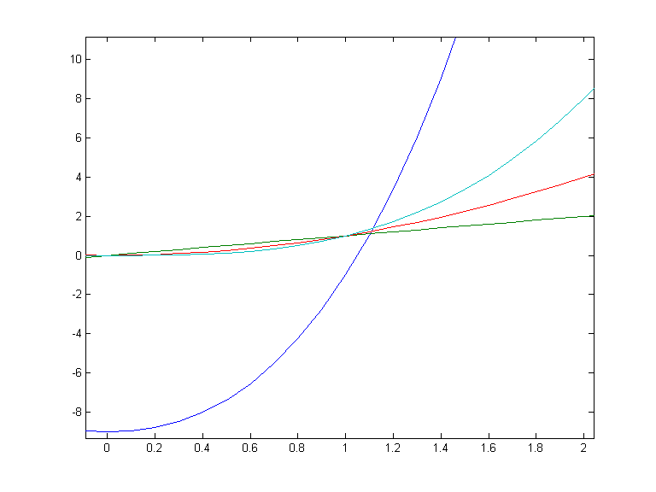
เมื่อ domain อยู่ระหว่าง [0 - 2]
y = 3x ³+5x ² –9
y = x ³
y = x ²
y = x

Slide 21
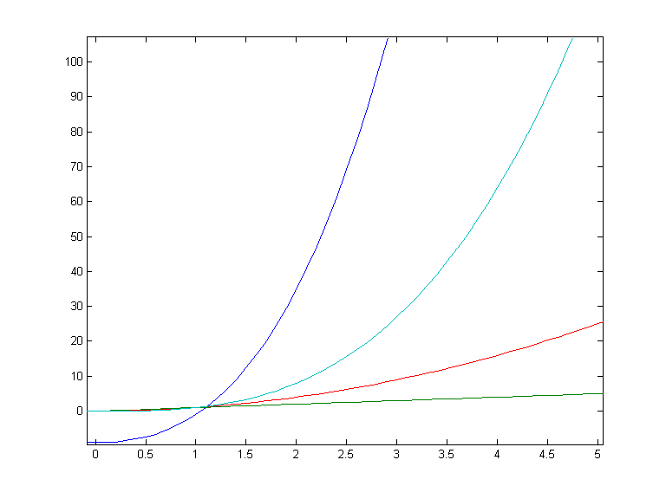
เมื่อ domain อยู่ระหว่าง [0 - 5]
y = 3x ³+5x ² –9
y = x ³
y = x ²
y = x

Slide 22
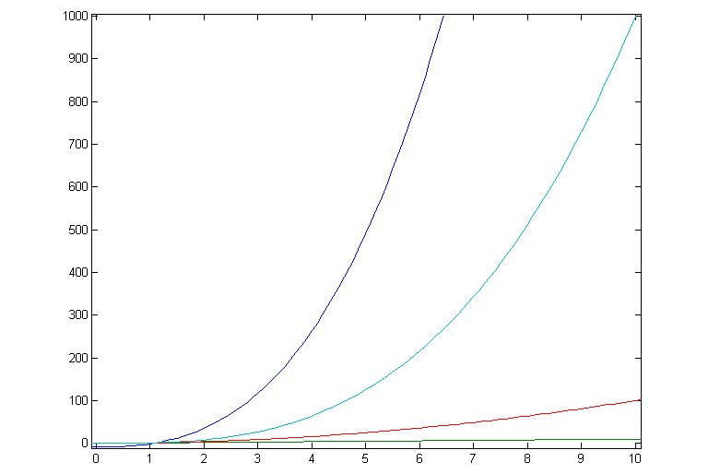
เมื่อ domain อยู่ระหว่าง [0 - 10]
y = 3x ³+5x ² –9
y = x ³
y = x ²
y = x

Slide 23
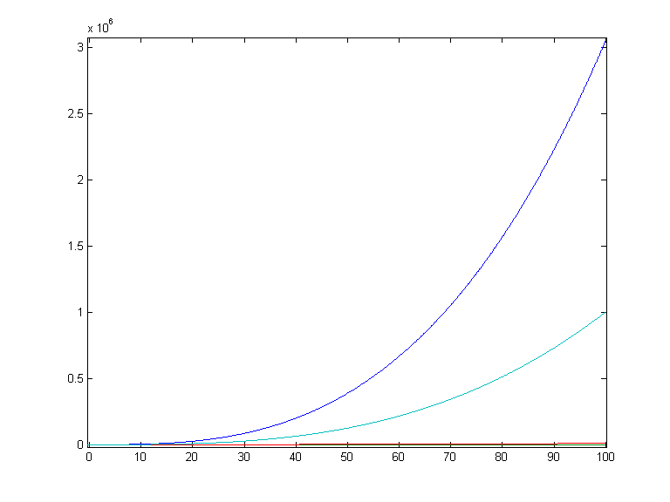
เมื่อ domain อยู่ระหว่าง [0 - 100]
y = 3x ³+5x ² –9
y = x ³
y = x ²
y = x

Slide 24
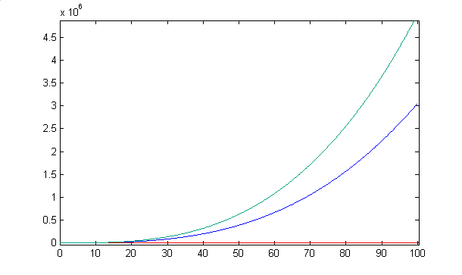
การเติบโตของฟังก์ชัน
y = 5x ³
y = 3x ³+5x ² –9
y = x ²
y = x
ตามความเป็นจริงแล้ว 3x³ + 5x² – 9 จะมีค่าน้อยกว่า 5x³ สำหรับค่า x ที่ใหญ่เพียงพอ

Slide 25
การนิยาม Big-O อย่างเป็นทางการ
f(x) จะถูก dominate ด้วย g(x) ถ้ามีค่าคงที่ ที่เมื่อคูณกับ g(x) แล้วจะทำให้มีค่ามากกว่า f(x) เมื่อ x วิ่งไปหาอินฟินิตี้
นิยาม : กำหนด f, g เป็นฟังก์ชันที่มี domain คือ R⁺ หรือ N และมี co-domain คือ R ถ้ามีค่าค่าที่ C และ k ที่
∀ x > k, |f (x )| ≤ C ⋅ |g (x )|
แล้ว
f(x) = O( g(x) )

Slide 26
ตัวอย่าง: Big-O (1)
จะแสดงว่า 3x³ + 5x² – 9 = O(x³) จากกราฟก่อนหน้านี้แสดงให้เห็นแล้วว่าสามารถกำหนด C = 5 ได้ จงหาค่า k
3x³ + 5x² – 9 ≤ 5x³ สำหรับ x > k
5x² ≤ 2x³ + 9
ใช้ k = 5 ก็ทำให้สมการเป็นจริง

Slide 27
Big-O กับ limit
Lemma : ถ้า limit ของ x → ∞ แล้วสมการ |f (x) / g (x)| มีผลการหาร แล้ว f (x ) = O ( g (x ) )
ตัวอย่าง 1: 3x³ + 5x² – 9 = O(x³)
เพราะฉะนั้น 3x³ + 5x² – 9 = O(x³) เป็นจริง
ตัวอย่าง 2: x⁴ = O(3x³ + 5x² – 9)
ค่าของ limit เป็น infinity เพราะฉะนั้น x⁴ = O(3x³ + 5x² – 9) ไม่เป็นจริง

Slide 28
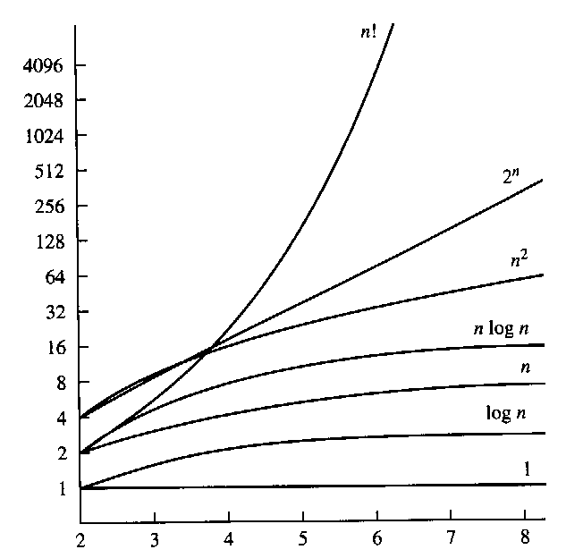
Magnitude Graph

Slide 29
Big-Omega
คำนิยาม: ให้ f และ g เป็นฟังก์ชัน f,g:N→R⁺ เราสามารถพูดได้ว่า
f(n) ∈ Ω(g(n))
(อ่านว่า f มี Big-Omega เป็น g) ถ้ามีค่าคงที่ c ∈ R⁺ และ n_{o}∈N ที่ซึ่ง ทุกจำนวนเต็มที่ n ≥ n₀ ทำให้
f(n) ≥ cg(n)
สรุปง่ายๆ คือ f จะมีค่ามากกว่าหรือเท่ากับ g
Big-Omega เป็นตัวบ่งบอกถึง lower bound (กรณีที่ดีที่สุด)

Slide 30
Big-Theta
คำนิยาม: ให้ f และ g เป็นฟังก์ชัน f,g: N→R⁺. เราสามารถพูดได้ว่า
f(n) ∈ Θ(g(n))
(อ่านว่า f มี Big-Omega เป็น g) ถ้ามีค่าคงที่ c₁, c₂ ∈ R⁺ และ n_{o}∈N ที่ซี่งสำหรับทุกจำนวนเต็ม n ≥ n₀ เราได้
c₁g(n) ≤ f(n) ≤ c₂g(n)
Big-Theta ให้ฟังก์ชันที่เป็นฟังก์ชันเฉลี่ยโดยคุมทั้งขอบเขตบนและล่าง

Slide 31
สรุปฟังก์ชันพื้นฐานที่สำคัญ (1)
จงหา Big-O ของ n!
n! = 1 x 2 x 3 … x (n-1) x n
<= n x n x n … x n x n
<= n^{n}
ดังนั้น n! มี O(n^{n})
จงหา Big-O ของ log(n!) ?

Slide 32
สรุปฟังก์ชันพื้นฐานที่สำคัญ (2)
สมการ polynomial จะมี big-Θ เป็นเทอมที่ใหญ่ที่สุด
ตัวอย่าง: x ⁴/100000 + 3x ³ + 5x ² – 9 = Θ(x ⁴)
ผลบวกของ 2 ฟังก์ชัน จะมี big-O เป็นเทอมที่ใหญ่ที่สุด
ตัวอย่าง: x ⁴ ln(x ) + x ⁵ = O (x ⁵)
ค่าคงที่ที่ไม่ใช่ 0 จะสามารถละทิ้งได้เลย
ตัวอย่าง: 17x ⁴ ln(x ) = O (x ⁴ ln(x ))

Slide 33
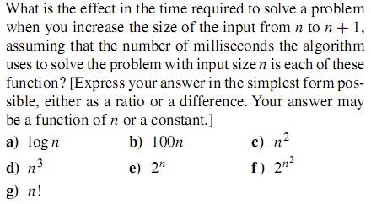
แบบฝึกหัด (ทำร่วมกัน)

